Slide 1

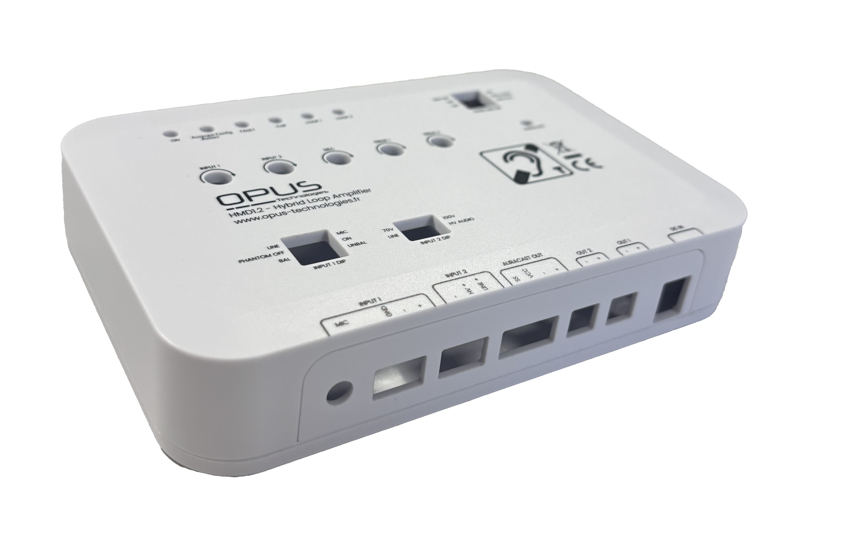
HMD1.0 / HMD1.2
Hybrid Medium Driver
La nouvelle gamme HMD Series combine la puissance d’un amplificateur de boucle magnétique jusqu’à 4,5 Arms avec la flexibilité des technologies de diffusion sans fil Auracast™.
Disponible en versions intégrées ou évolutives (module Auracast optionnel), cette série répond aux besoins des installations modernes, en alliant accessibilité universelle et connectivité de nouvelle génération.
La série HMD redéfinit les standards de l’accessibilité auditive: un seul produit, deux technologies complémentaires pour répondre aux exigences d’aujourd’hui et de demain.
Avantages :
Puissance fiable : pilotage de boucles magnétiques jusqu’à 4,5 Arms, idéal pour les espaces de taille moyenne.
Hybridation intelligente : diffusion avec Auracast et boucle magnétique réunies dans un seul appareil.
Auracast™ : intégré ou en option (Ready) selon les modèles, pour préparer vos installations aux futurs standards de diffusion audio.
Flexibilité d’intégration : conçu pour une mise en œuvre simple et une compatibilité maximale avec vos infrastructures existantes.
Accessibilité & Intelligibilité : solution pensée pour garantir une écoute claire et inclusive dans tous les environnements publics.
Discret et compact
Générateur de signal intégré
Application :
Convient aux petites et moyennes installations, telles que :
Salles de réunion
Salle d’audience
Salles de classe
Salles d'attente
Amphithéâtres
Idéal également pour les applications intégrées :
Affichage numérique / Affichage publicitaire
Bornes d'appel / d'aide
Systèmes d'entrée, de sortie et d'évacuation
Ascenseurs
Aura by Opus distributed by Opus Technologies | 4 Allée Pierre-Gilles de Gennes | 33650 Martillac, France
(+33) 09 81 24 00 06 | hello@opus-technologies.fr | www.opus-technologies.fr

Slide 2
HMD series
REFERENCES PRODUIT
HMD1.0 | Amplificateur de boucle 1 canal sans Auracast (connexion Ready)
HMD1.0A | Amplificateur de boucle 1 canal avec Auracast intégré
HMD1.2 | Amplificateur de boucle 2 canaux sans Auracast (connexion Ready)
HMD1.2A | Amplificateur de boucle 2 canaux avec Auracast intégré
KIT
HMD1.0-SA | Kit comprenant un HMD1.0 + boucle de 30m + Alimentation 24V 3A + microphone OP-M + 3 autocollants
HMD1.0-TV | Kit comprenant un HMD1.0 + convertisseur Toslink + boucle de 30m + Alimentation 24V 3A + microphone OP-M + 3 autocollants
Accessoire
PS-HMD32V | Alimentation 32V 3A permettant d’aller jusqu’à 4,2A rms
CARACTERISTIQUES | HMD1.0/HMD1.0A | HMD1.2/HMD1.2A
Alimentation
Tension | 36V DC | 36V DC
Courant | 2A | 2A
Type | Alimentation externe | Alimentation externe
Entrées
Entrée 1 Ligne | Ligne symétrique ou asymétrique | Ligne symétrique ou asymétrique
Entrée 1 Micro
Alimentation Phantom Mic 1 | 12V (activation via Dipswitch) | 12V (activation via Dipswitch)
Entrée 2 | Line, 70V, 100V ou HV audio | Line, 70V, 100V ou HV audio
Sortie (Auracast et boucle)
Auracast™ | Uniquement HMD1.0A | Uniquement HMD1.2A
Connecteur Auracast™ | Connecteur sur PCBA ou bornier 4 points | Connecteur sur PCBA ou bornier 4 points
Nombre de sortie boucle | 1 | 2
Courant de sortie boucle | 4,5Arms (avec alimentation optionnelle) | 2 x 4,5Arms (avec alimentation optionnelle)
Tension de sortie | ?? | ??
Connecteur de boucle | Bornier à vis 3,81mm | Bornier à vis 3,81mm
Audio
Réponse en fréquence | 80Mhz-6kHz | 80Mhz-6kHz
Distorsion | ?? | ??
Compensation métallique (MLC) | MLC ajustable | MLC ajustable
Gain de contrôle Automatique (AGC) | Détection de pic adapté pour la voix | Détection de pic adapté pour la voix
Générateur de signal intégré | Bruit rose et 1kHz | Bruit rose et 1kHz
Réglage et IHM
Configuration | Dipswitch | Dipswitch
Réglage Entrée et sortie | Potentiomètre | Potentiomètre
LED | Alimentation, Auracast, Défaut, Clip, Boucle 1 | Alimentation, Auracast, Défaut, Clip, Boucle 1, Boucle 2
Aura by Opus distributed by Opus Technologies | 4 Allée Pierre-Gilles de Gennes | 33650 Martillac, France
(+33) 09 81 24 00 06 | hello@opus-technologies.fr | www.opus-technologies.fr

Slide 3
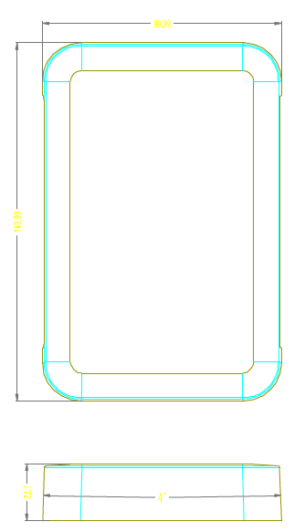
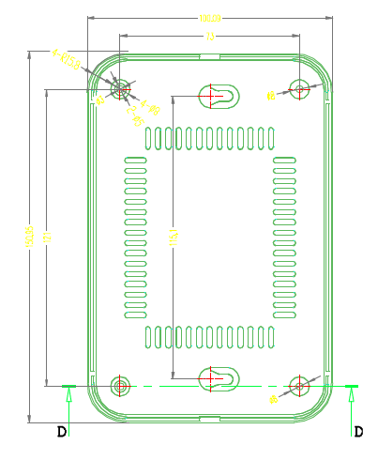
HMD series
99,99
100,09
73
149,99
150,95 121
115,1
23,7
Aura by Opus distributed by Opus Technologies | 4 Allée Pierre-Gilles de Gennes | 33650 Martillac, France
(+33) 09 81 24 00 06 | hello@opus-technologies.fr | www.opus-technologies.fr

